Slide 1
衰退

Slide 2
衰退
【衰退の自覚】
目に見えて自覚できれば、救いがある。
『ある部分では衰退しているが、別の部分は、むしろ成長している』
のであれば、衰退ではない。
現状維持だ。
『現状維持なんて、後退とイコール』という言葉がある。
１００％の同意はしかねるが、比較的、賛成寄りだ。
コレは、他人から言われる事ではない。
あくまで自分で気付く必要がある。
自分は衰退しているという自覚。
それを受けて、危機感を持った上で、どう行動するか。

Slide 3
衰退
【衰退を自覚したら】
『今まで武器だったものが、武器ではなくなった』時に。
・その武器を叩き直して、また戦えるようにする。
・別の武器を持って、戦えるようにする。
・戦線からは退き、兵士たちのサポートへ徹する。
・完全に別の戦場へ行く。
選択肢はいくらでもある。
ただ、『衰退している自覚がある』且つ、そのまま放置する。のであれば、
自覚無しの人間と、全く同じ。
表に出る結果は一緒。
ソイツらと同じで良いなら、放置で良い。その自分を許せるのであれば。

Slide 4
衰退
【ネット記事】
別で、チラシの裏が出てきた。
ネット記事に対して、N村さんが抱いた感想と、
該当記事のURL。
https://futurizm.jp/questions/56
悪い見本かな？と思う。
先にN村さんの感想から。
で、該当記事を見て、あなたは何を思う？
『ああ、確かに、N村さんの感想わかるわ。』
『N村さんもズレてるぞ？』
『全く別の感想を持つ。』

Slide 5
衰退
【N村さんの感想】
『プログラマーの衰えについて』
というテーマに対して、
自信満々で、
『全く感じない。深夜残業も、休日出勤もヨユー』という回答や、
『目や肩に疲労が来る。また、これは、プログラマー以外にも、一般的に言える話。』
という回答。。。。
えとね。。。
そもそも、その回答、メチャメチャズレテマスヨ。。。

Slide 6
衰退
【N村さんの感想２】
なんとなく、以下のような事について、言及されると思ってたんだが。。。
『新しい技術の吸収』について、とか、『新規のアーキテクトの理論、思想の踏襲』とか、
『新旧ハイブリットの、最適な提案』とかの、
『モノ作りをする能力』についての衰え。
『プログラマーの衰えについて』というテーマなら、そういう事じゃないの？
ただの、老化に伴う体力の減退の、話をしたいのなら、『プログラマーの衰え』なんていうテーマにしませんよ。
で、それすら推測できない上に、自覚ナシ。
で、こういった事に対して、
『主語が無いからや』、『説明不足』、『出題者が悪い』、『複数の解釈ができるような書き方は、不適切』とか言い出すけど。。。。。
アンタら、どう見ても、『一番安易に考えつく事』でしか解釈しないじゃん。

Slide 7
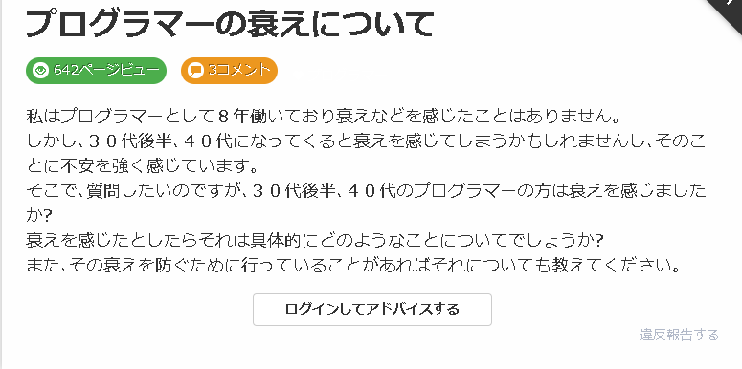
衰退
【記事キャプ】

Slide 8
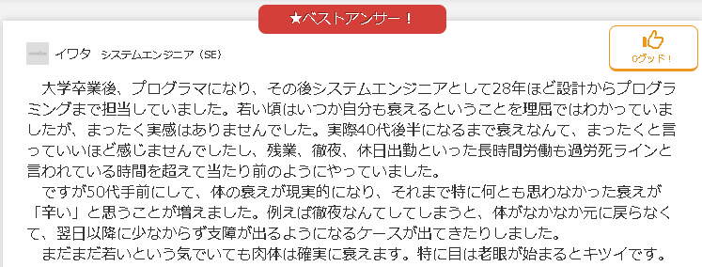
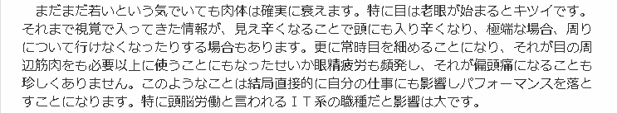
衰退
【記事キャプ】

Slide 9
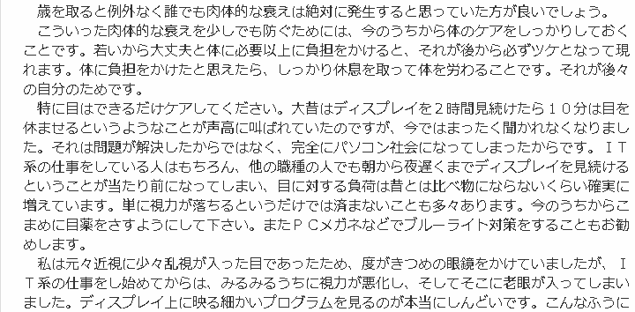
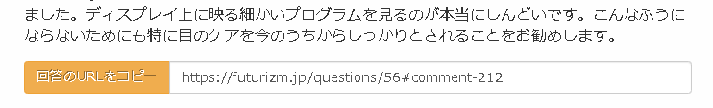
衰退
【記事キャプ】

Slide 10
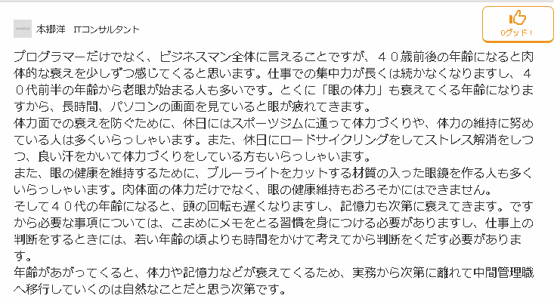
衰退
【記事キャプ】

Slide 11
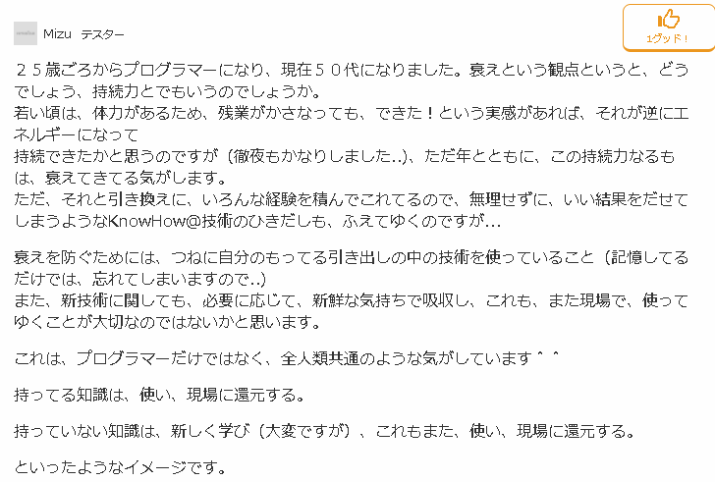
衰退
【記事キャプ】

Slide 12
衰退
おわり

